Slide 1
TIẾT 1
LÝ THUYẾT ÂM NHẠC: MỘT SỐ KÝ HIỆU GHI NHẠC
ĐỌC NHẠC: BÀI SỐ 1

Slide 2
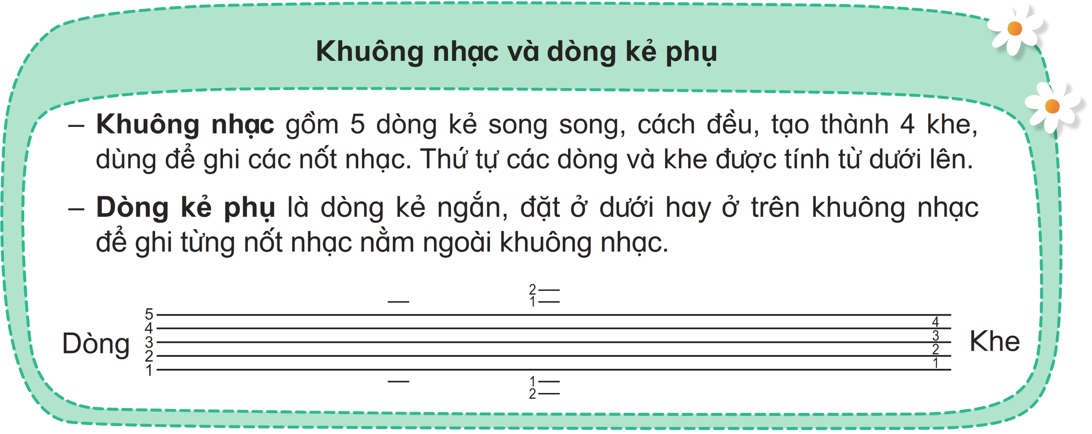
Giới thiệu khuông nhạc và dòng kẻ phụ

Slide 3
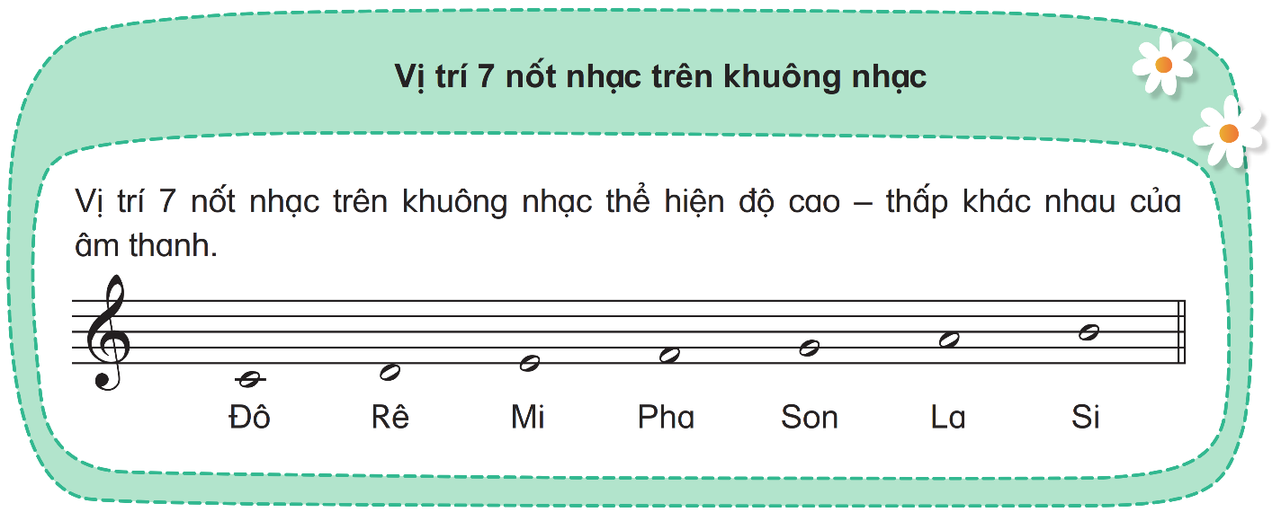
Giới thiệu 7 nốt nhạc trên khuông nhạc

Slide 4
Hỏi lại kiến thức khuông nhạc, khóa son, vị trí các nốt nhạc trên khuông

Slide 5
Luyện tập
Nhận biết hình dáng khóa son và nêu vị trí các nốt nhạc trên khuông nhạc
Khóa son hình bầu dục, đuôi uốn cong lên
Nốt son
Nốt mi
Nốt la
Nốt si
Nốt pha
Nốt rê
Nốt đồ

Slide 6
Hình thành kiến thức
Giới thiệu, đọc mẫu
? Hình nốt nhạc, tên nốt nhạc
1
2

Slide 7
Đọc gam Đô trưởng

Slide 8
Đọc cao độ và thế tay

Slide 9
Gõ hoặc vỗ tay theo tiết tấu

Slide 10
Đọc tên và chỉ các nốt trong bài
1
2

Slide 11
Đọc nhạc ký hiệu bàn tay

Slide 12
Chúc quý thầy cô mạnh khỏe
Các em học sinh chăm ngoan học giỏi

